Slide 1
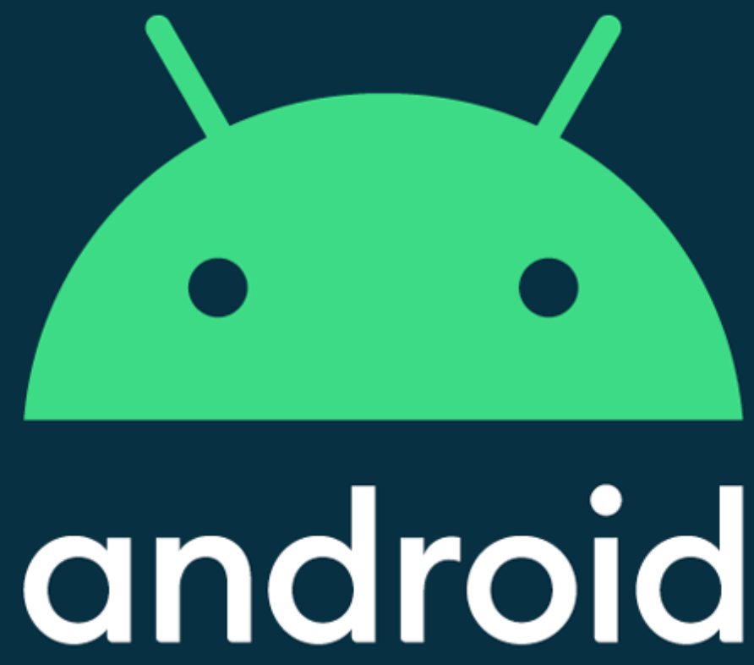

Aplicaciones Móviles
FIREBASE DATABASE
Domiciano RIncón

Slide 2

Firebase
Android

Slide 3
Firebase
Es una plataforma de desarrollo web con los siguientes módulos
Database
Storage
ML Kit
Applications
Web hosting
Authentication
Tensor
Flow

Slide 4
Database
Android

Slide 5
Cliente servidor
DATABASE

Slide 6

Cliente servidor
Firebase Database
FRONTEND
BACKEND

Slide 7
Cliente servidor
RESQUEST
Firebase Database
FRONTEND
BACKEND

Slide 8
Cliente servidor
GET
Firebase Database
FRONTEND
BACKEND

Slide 9
Cliente servidor
POST
Firebase Database
FRONTEND
BACKEND

Slide 10
Cliente servidor
PUT
Firebase Database
FRONTEND
BACKEND

Slide 11
Cliente servidor
DELETE
Firebase Database
FRONTEND
BACKEND

Slide 12
Cliente servidor
RESQUEST
Firebase Database
FRONTEND
BACKEND

Slide 13
Cliente servidor
RESQUEST
RESPONSE
Firebase Database
FRONTEND
BACKEND

Slide 14
Problema del cliente-servidor
DATABASE

Slide 15
Cliente servidor
USER 1
USER 2
Firebase Database
FRONTEND
BACKEND

Slide 16
Cliente servidor
USER 1
POST
USER 2
Info
Firebase Database
FRONTEND
BACKEND

Slide 17
Cliente servidor
USER 1
USER 2
Info
Firebase Database
FRONTEND
BACKEND

Slide 18
Cliente servidor
USER 1
USER 2
?
Info
Firebase Database
FRONTEND
BACKEND

Slide 19
Cliente servidor
USER 1
USER 2
GET
Every 10 seconds
Info
Firebase Database
FRONTEND
BACKEND

Slide 20
Cliente servidor
USER 1
USER 2
GET
Every 10 seconds
Info
Firebase Database
FRONTEND
BACKEND

Slide 21
Publisher-subscriber
Comunicación

Slide 22
Publisher-subscriber
USER 1
USER 2
Firebase Database
FRONTEND
BACKEND

Slide 23
Publisher-subscriber
USER 1
USER 2
Subscribe
Firebase Database
FRONTEND
BACKEND

Slide 24
Publisher-subscriber
USER 1
USER 2
Firebase Database
FRONTEND
BACKEND

Slide 25
Publisher-subscriber
USER 1
POST
USER 2
Info
Firebase Database
FRONTEND
BACKEND

Slide 26
Publisher-subscriber
USER 1
USER 2
Info
Firebase Database
FRONTEND
BACKEND

Slide 27
Publisher-subscriber
USER 1
USER 2
Info
PUBLISH
Firebase Database
FRONTEND
BACKEND

Slide 28
Publisher-subscriber
USER 1
USER 2
Info
PUBLISH
Info
Firebase Database
FRONTEND
BACKEND

Slide 29
Database
Estructura

Slide 30
Database: estructura
Las bases de datos se guardan en una estructura jerárquica clave-valor
Como cada CLAVE puede contener un objeto, se le llama NODO
Usando un ruta de NODOS podemos llegar a un objeto espefíco.
Los archivos de la estructura jerárquica son llamados DOCUMENTOS y contienen OBJETOS
Document
key | <value>
key | <value>
Document
key | <value>
key | <value>
Document
key | <value>
key | <value>
Document
key | <value>
key | <value>
Document
key | <value>
key | <value>

Slide 31
Estructuras típicas
Bases de datos no-sql

Slide 32
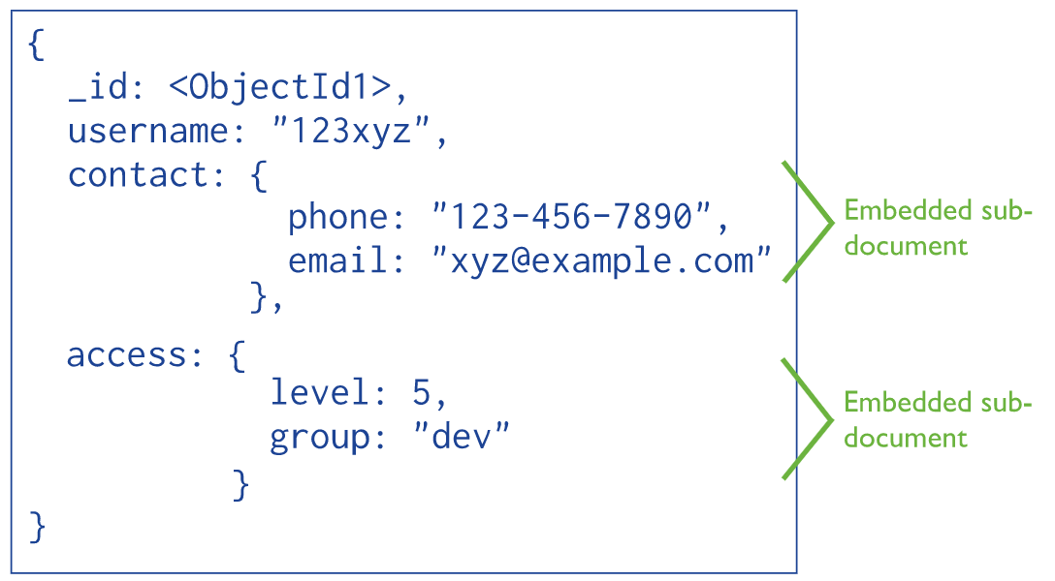
Database: embedded data model
Esta estructura permite incrustar objetos dentro de otros logrando hacer un embedding

Slide 33
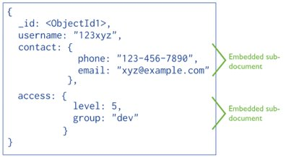
Database: embedded data model
En el ejemplo, la principal falencia de este modelo es que si quisiera listar todos los e-mail de los usuarios, tendría obligatoriamente que recorrer cada usuario y extraer el dato para formar la lista.
El principal pro es que si quiero cargar un objeto usuario para representarlo, TODA la información estará dentro del documento sin usar ningún JOIN

Slide 34
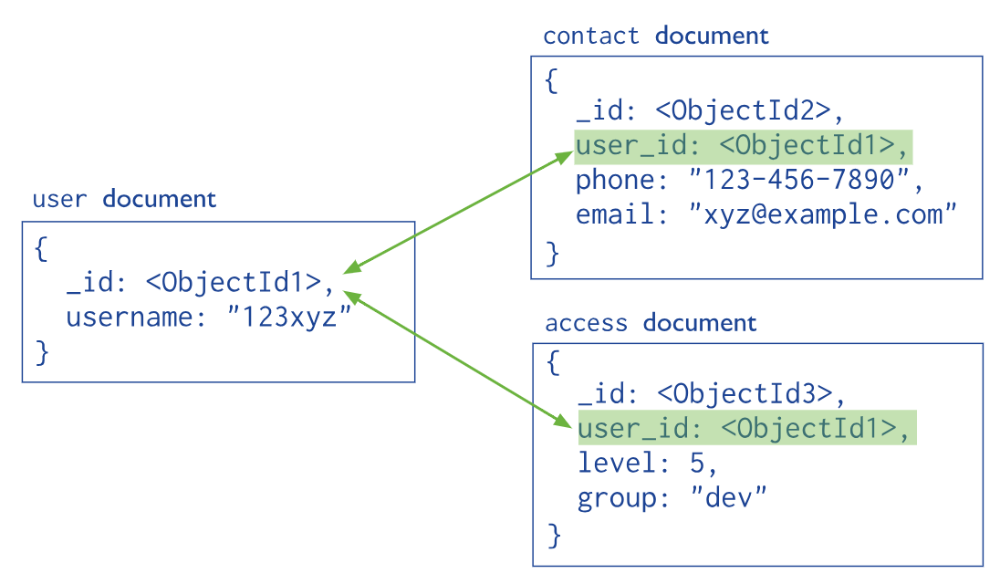
Database: normalized data model
Se pueden plantear arquitecturas usando menciones de ID en otros objetos para no tener que contener objetos dentro de objetos

Slide 35
Database: normalized data model
En el ejemplo, el principal pro es que puedo agrupar todos los modelos de contacto en un nodo y al listarlos lo puedo hacer leyendo el nodo contactos sin tener que ir extrayendo todos los contactos de uno en uno.
La principal falencia es que si quiero el objeto completo, lo tengo que armar usando joins. Y cada join supone un consulta diferente en bases de datos de este tipo

